Slide 1
Program rozvoje venkova 2014 - 2020
Postup administrace Žádosti o dotaci
6. kolo příjmu žádostí
Pištín 22.3.2018
Ing. Michal Anton Ing. Bc. Slavomír Ladislav Vacík

Slide 2
Obsah prezentace
Administrace Žádosti o dotaci
  Přijímaná opatření/operace 6. kola příjmu žádostí PRV
  Základní podmínky Žádosti o dotaci
  Podání Žádosti o dotaci
  Portál farmáře
  Registrace Žádosti o dotaci
  Doporučení Žádostí o dotaci
  Doložení příloh k Žádosti o dotaci
  Administrativní kontrola Žádosti o dotaci, kontrola přijatelnosti a hodnocení projektů a kontrola úplnosti dokumentace k výběrovému/zadávacímu řízení
  Schválení Žádostí o dotaci
Dohoda o poskytnutí dotace v rámci PRV
Struktura Žádosti o dotaci PRV
Garanti SZIF

Slide 3
Přijímaná opatření/operace 6. kola příjmu žádostí PRV
1.1.1 Vzdělávací akce
1.2.1 Informační akce
4.3.2 Lesnická infrastruktura
6.1.1 Zahájení činnosti mladých zemědělců
6.4.1 Investice do nezemědělských činností
6.4.2 Podpora agroturistiky
8.4.1 Obnova lesních porostů po kalamitách
8.4.2 Odstraňování škod způsobených povodněmi
8.5.2 Neproduktivní investice v lesích
8.5.3 Přeměna porostů náhradních dřevin
8.6.2 Technické vybavení dřevozpracujících provozoven
16.2.1 Podpora vývoje nových produktů, postupů a technologií v zemědělské výrobě
16.4.1 Horizontální a vertikální spolupráce mezi účastníky krátkých dodavatelských řetězců a místních trhů

Slide 4
Základní podmínky Žádosti o dotaci (kapitola 5.1 Obecné části Pravidel pro žadatele)
Žádost o dotaci se podává/registruje samostatně za každou operaci/záměr.
Za danou operaci/záměr v daném kole příjmu žádostí je možné odeslat pouze jednu Žádost o dotaci konkrétního žadatele.
v rámci 6. kola PRV platí pro všechny operace vyjma operací:
1.1.1 Vzdělávací akce – lze více žádostí v administraci
4.3.2 Lesnická infrastruktura
8.4.1 Obnova lesních porostů po kalamitách
8.4.2 Odstraňování škod způsobených povodněmi
8.5.2 Neproduktivní investice v lesích
8.5.3 Přeměna porostů náhradních dřevin
Žadatelem požadované bodové hodnocení vyplněné v Žádosti o dotaci je závazné od data zaregistrování Žádosti o dotaci (v případě, že žadatel bodové hodnocení nevyplní = žadatel body nepožaduje).
Dodatečné navýšení dotace ze strany žadatele není možné.

Slide 5
Podání Žádosti o dotaci (kapitola 5.2 Obecné části Pravidel pro žadatele)
V termínu příjmu žádostí
od 3. 4. 2018 8:00 hodin do 23. 4. 2018 13:00 hodin
Žádost o dotaci musí být vygenerována z účtu Portálu farmáře žadatele – spuštění Portálu farmáře pro možnost vygenerování Žádosti o dotaci cca týden před zahájením příjmu žádostí.
Po kompletním vyplnění žadatel odešle Žádost o dotaci prostřednictvím vlastního účtu na Portálu farmáře - v termínu příjmu žádostí.
Za datum podání Žádosti o dotaci se považuje datum odeslání Žádosti o dotaci přes Portál farmáře.
Podrobný postup: www.eagri.cz/prv a www.szif.cz

Slide 6
Portál farmáře SZIF
Informační portál dostupný přes internetové stránky www.eagri.cz/prv a www.szif.cz.
Poskytuje žadateli/příjemci dotace přístup k individuálním informacím o jeho žádostech.
Je základním komunikačním nástrojem pro podávání Žádosti o dotaci a dalších dokumentů týkajících se její administrace. Ze strany SZIF jsou žadateli do schránky na Portálu farmáře zasílány informace o průběhu administrace podaných žádostí (Potvrzení o zaregistrování Žádosti o dotaci, Žádost o doplnění neúplné dokumentace, atd.).
Přístup do Portálu farmáře pouze pro registrované uživatele. Žadatel může získat registraci (uživatelské jméno a heslo) osobním podáním žádosti o přístup na místně příslušném RO SZIF nebo na CP SZIF.

Slide 7

Portál farmáře SZIF
Dostupný z webových stránek SZIF www.szif.cz

Slide 8
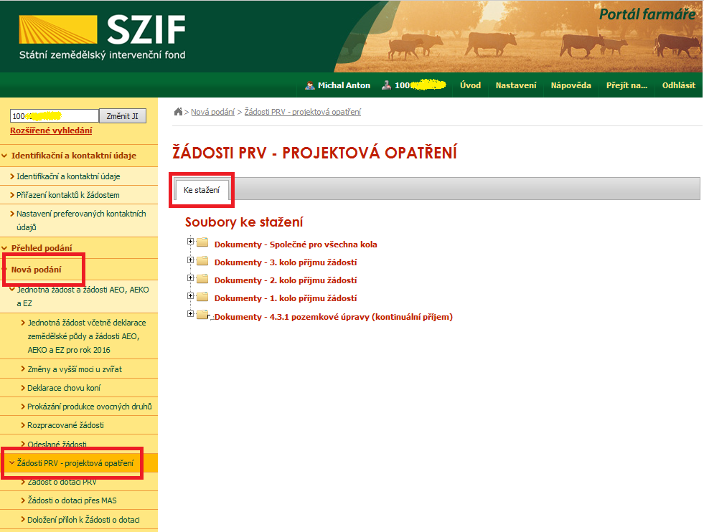
Podrobné manuály k jednotlivým podáním a instruktážní listy
Veškeré informace jsou uvedeny v jednotlivých manuálech.
Odkaz: > Nová podání > Žádosti PRV - projektová opatření

Slide 9
Registrace Žádosti o dotaci (kapitola 5.3 Obecné části Pravidel pro žadatele)
Registrace Žádosti o dotaci na příslušném RO SZIF.
O zaregistrování Žádosti o dotaci žadatel informován pouze na Portálu farmáře SZIF nejpozději do 14 kalendářních dnů od ukončení příjmu žádostí (nejpozději do 7. 5. 2018).

Slide 10
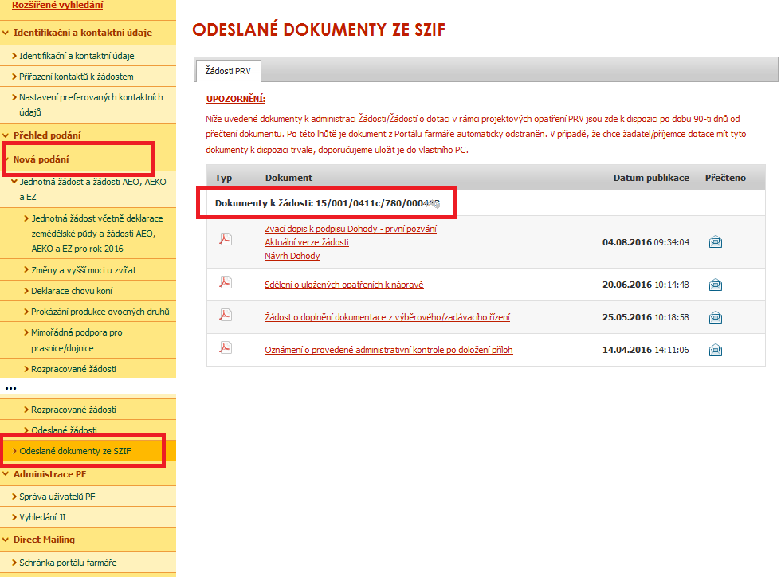
Portál farmáře – dokumenty doručené ze SZIF
Veškeré informace, dokumenty SZIF k žádosti (registrační číslo) jsou dostupné ke stažení na Portálu farmáře – sekce „Nová podání“ – „Odeslané dokumenty ze SZIF“

Slide 11
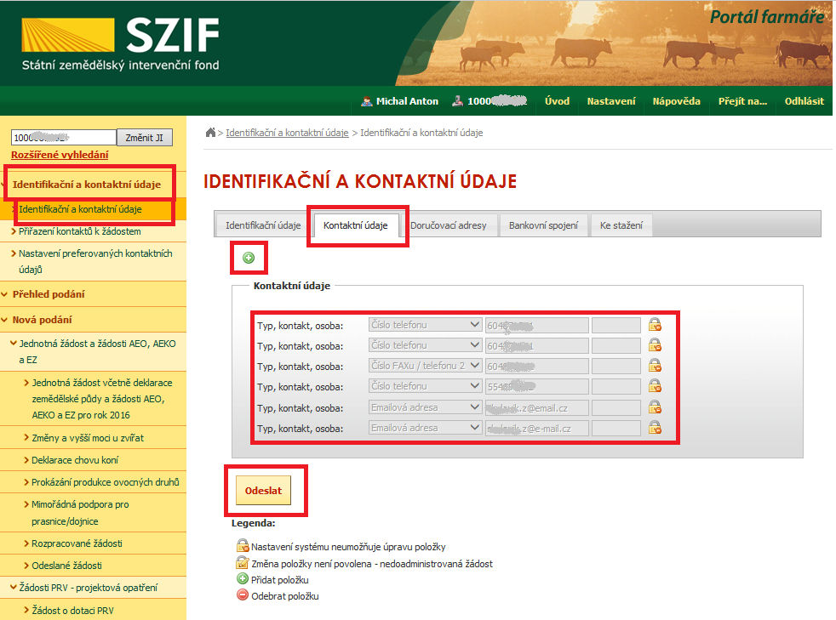
Změna kontaktních údajů
Emailové kontakty, na které budou zasílány informační emaily o dokumentech odeslaných ze SZIF.

Slide 12
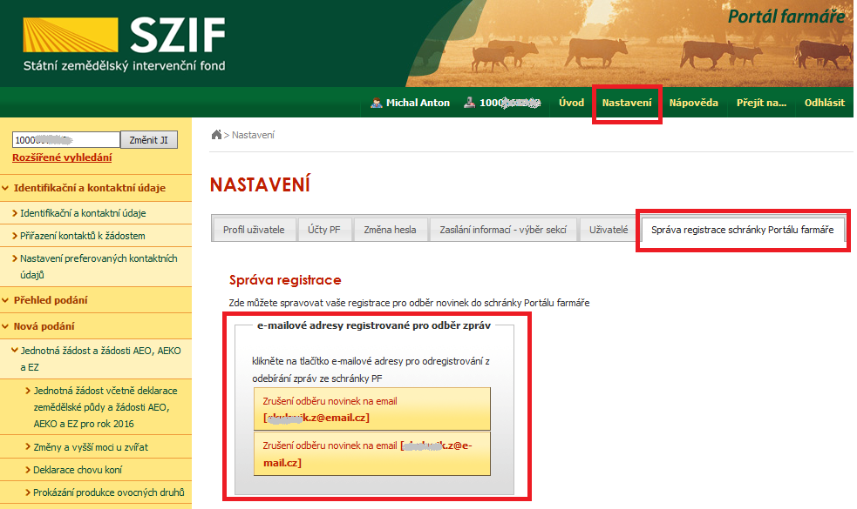
Změna kontaktních údajů
Emailové kontakty, na které budou zasílány informační emaily o dokumentech odeslaných ze SZIF.

Slide 13
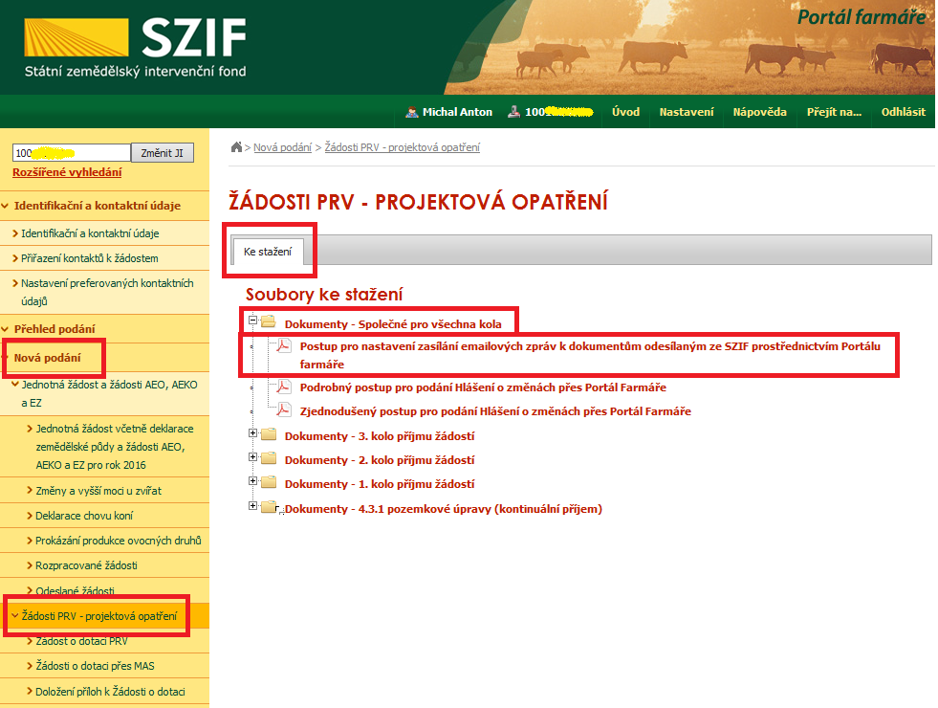
Nastavení informačních e-mailů - dokumenty odeslané ze SZIF.
„Postup pro nastavení zasílání emailových zpráv k dokumentům odesílaným ze SZIF“ je dostupný na Portálu farmáře – sekce „Nová podání“ – „Žádosti PRV-projektová opatření“ – „Dokumenty – Společné pro všechna kola“.

Slide 14
Nastavení informačních e-mailů - dokumenty odeslané ze SZIF.
Obecné části Pravidel pro žadatele (kapitola 3.):
Žadateli/příjemci dotace je na Portálu farmáře k dispozici nastavení zasílání informačních emailových zpráv na jím definovanou emailovou adresu o zveřejněných odeslaných dokumentech ze SZIF k administraci konkrétní žádosti, které jsou na Portál farmáře zasílány. V případě nenastavení této možnosti zasílání informačních emailů žadatelem/příjemce dotace a i v případě, že žadateli/příjemci dotace informační email nebude doručen, nebude na toto brán zřetel v případném odvolacím resp. přezkumném řízení po ukončení administrace žádosti z důvodu zmeškání lhůt.

Slide 15
Doporučení Žádostí o dotaci (kapitola 5.4 Obecné části Pravidel pro žadatele)
Zaregistrované Žádosti o dotaci seřazeny podle žadatelem požadovaného počtu bodů v Žádosti o dotaci sestupně (v případě shodného počtu bodů rozhoduje výše požadované dotace – nižší požadovaná dotace má přednost).
Dle alokace stanovené Řídicím orgánem PRV Žádosti o dotaci rozděleny do kategorií:
    Doporučen
    Náhradník
    Nedoporučen
Zveřejnění seznamu dle kategorií do 28 kalendářních dní od ukončení příjmů žádostí (do 21. 5. 2018) na: www.eagri.cz/prv a www.szif.cz

Slide 16
Doložení příloh k Žádosti o dotaci (kapitola 5.5 Obecné části Pravidel pro žadatele)
Dokládají pouze žadatelé v kategorie Doporučen a Náhradník.
Předložení povinných příloh, příp. nepovinných (dle Specifické části Pravidel pro žadatele – kapitola Seznam předkládaných příloh resp. povinné/nepovinné přílohy předkládané po podání Žádosti o dotaci) se provádí prostřednictvím Portálu farmáře – skenované dokumenty.
Součástí příloh předkládaných po podání Žádosti o dotaci, je také kompletní dokumentace k zrealizovanému výběrovému/zadávacímu řízení včetně podepsané smlouvy s vítězným účastníkem (cenové marketingy se předkládají až k Žádosti o platbu).

Slide 17
Doložení příloh k Žádosti o dotaci (kapitola 5.5 Obecné části Pravidel pro žadatele)
Spolu s doložením příloh žadatel prostřednictvím Portálu farmáře zasílá aktualizovaný formulář Žádosti o dotaci.
Nejpozději do 91 kalendářních dní od ukončení příjmu žádostí (nejpozději do 23. 7. 2018).
SZIF nezasílá výzvy k předložení příloh k Žádosti o dotaci.

Slide 18
Doložení příloh k Žádosti o dotaci (kapitola 5.5 Obecné části Pravidel pro žadatele)
Pouze vybrané přílohy (uvedeno ve Specifické části Pravidel pro žadatele) je možné doložit v listinné podobě – osobně nebo poštou na příslušný RO SZIF. Na přílohy doručené v listinné podobě uvede žadatel registrační číslo Žádosti o dotaci, ke které se příloha vztahuje.
Přílohy v listinné podobě musí být na RO SZIF doručeny nejpozději 7 kalendářních dnů po odeslání příloh prostřednictvím Portálu farmáře, zároveň však nejpozději v termínu uvedeném výše.
Odeslání příloh prostřednictvím Portálu farmáře ze strany žadatele, může být v uvedené lhůtě provedeno pouze jednou.
Podrobný postup: www.eagri.cz/prv a www.szif.cz

Slide 19
Doložení příloh k Žádosti o dotaci (kapitola 5.5 Obecné části Pravidel pro žadatele)
V rámci dokládání příloh k Žádosti o dotaci prostřednictvím Portálu farmáře je omezena velikost jednoho dokumentu na 10 MB (možnost vkládat více dokumentů k jedné příloze).
Dokument „Potvrzení o přijetí“ na Portálu farmáře nebude k dispozici „online“ – žadatel obdrží informaci dodatečně.
Výše uvedené, platí pro veškeré dokládání/odesílání dokumentů ze strany žadatele prostřednictvím Portálu farmáře v celém průběhu administrace žádosti (doložení příloh, opravy v rámci administrativní kontroly).

Slide 20
Administrativní kontrola Žádosti o dotaci, kontrola přijatelnosti a hodnocení projektů a kontrola úplnosti dokumentace k VŘ/ZŘ (kapitola 5.6 Obecné části Pravidel pro žadatele)
Výsledky administrativní kontroly – v případě zjištěných nedostatků a vyhodnocení chyb na žádosti a přílohách:
  Neodstranitelné / nesplnění přijatelnosti – Ukončení administrace,
  Odstranitelné – Výzva SZIF (Žádost o doplnění neúplné dokumentace) pouze prostřednictví Portálu farmáře do 210 kalendářních dní od ukončení příjmu žádostí (nejpozději do 19. 11. 2018):
    Odstranění nedostatků do 14 kalendářních dní od vyhotovení Žádosti o doplnění neúplné dokumentace prostřednictvím PF (u vybraných příloh k Žádosti v listinné podobě – obdobně jako při doložení příloh).
    Doplnění ze strany žadatele může být v uvedené lhůtě provedeno pouze jednou.
    Neodstranění nedostatků v termínu vede k ukončení administrace.
Podrobný postup pro odstranění zjištěných nedostatků na: www.eagri.cz/prv a ww.szif.cz

Slide 21
Schválení Žádosti o dotaci (kapitola 5.7 Obecné části Pravidel pro žadatele)
Po vyhodnocení doplnění ze strany žadatele probíhá kontrola bodování – udělení bodů SZIF v rámci jednotlivých preferenčních kritérií.
Schválení Žádostí doporučených/Žádostí náhradníků na základě alokace stanovené Řídicím orgánem PRV a podle počtu obdržených bodů (v případě rovnosti bodů rozhoduje výše požadované dotace).
V případě ukončení Žádosti o dotaci nebo klesne-li bodové hodnocení pod hranici kategorie Doporučen, bude schválena Žádost Náhradníka, které je dle udělených bodů další v pořadí.
Informace o schválení/neschválení žádosti na: www.eagri.cz/prv www.szif.cz
O neschválení Žádosti o dotaci je žadatel také informován sdělením na PF.

Slide 22
Schválení Žádosti o dotaci (kapitola 5.7 Obecné části Pravidel pro žadatele)
Předpokládané zahájení schvalování žádostí 6. kola v průběhu prosince 2018.

Slide 23
Dohoda o poskytnutí dotace v rámci PRV (kapitola 6. Obecné části Pravidel pro žadatele)
V případě, že je projekt schválen k poskytnutí dotace – výzva k podpisu.
Nutnost dostavit se ve stanovené lhůtě.
Podpis osobně (žadatel/zmocněný zástupce) na RO SZIF.
Vyhotovení dvou stejnopisů (žadatel/SZIF) – originály.
Změna obsahu prostřednictvím Dodatku k Dohodě případně Vyrozuměním.
Zveřejnění v registru smluv – zajišťuje IS SZIF (automaticky).

Slide 24
Žádost o dotaci PRV – struktura
Strany A – Informace o žadateli,
Strany B – Popis projektu – obecná část (B1),
– Popis projektu – specifika operace (B2),
– Popis projektu – zadávání zakázek (B3),
Strany C – Výdaje projektu (C1),
– Struktura financování (C2),
Strany D – Přílohy (relevantní dle operací - podíl příjmů z prvovýroby, podíl příjmů z výroby krmiv, přehled o zaměstnancích podniku, hodnocení aspektu efektivnosti investice/projektu, atd.),
Strany E – Preferenční kritéria (žadatelem požadovaná),
Strany F – Hodnotící indikátory,
Strany G – Čestná prohlášení.

Slide 25
Lokální informace – Plzeňský kraj
Osobní konzultace:
Kdy: středa
28.3.; 4.4.; 11.4.; 18.4.2018
V kolik: 11:00 – 15:00 hodin
Kde: Oddělení příjmu žádosti a LPIS
Nerudova 2672/35, 301 00 Plzeň

Slide 26
Lokální informace – Plzeňský kraj
Semináře PRV – zemědělci, potravináři
Kdy: 19.3.2018
V kolik: od 10 hodin, prezence účastníků 9:30 hod
Kde: Regionální centrum celoživotního vzdělávání
Plánická 174, 339 01 Klatovy

Slide 27
Lokální informace – Plzeňský kraj
Semináře PRV – lesnické operace
Kdy: 23.3.2018
V kolik: od 9:30 hodin, prezence účastníků 8:30 hod
Kde: aula VOŠ lesnické a Střední školy B. Schwarzenberga
Lesnická 5
397 01 Písek

Slide 28
Garanti SZIF – 6. kolo příjmu žádostí PRV
1.1.1 Vzdělávací akce
Ing. Zuzana Bílá, tel.: 703 197 157,
email: Zuzana.Bila@szif.cz
1.2.1 Informační akce
Ing. Zuzana Bílá, tel.: 703 197 157,
email: Zuzana.Bila@szif.cz
4.3.2 Lesnická infrastruktura
Ing. Ivana Kafková, tel.: 731 633 990,
email: Ivana.Kafkova@szif.cz
6.1.1 Zahájení činnosti mladých zemědělců
Ing. Jaroslav Černý, tel.: 703 197 156,
email: Jaroslav.Cerny@szif.cz

Slide 29
Garanti SZIF – 6. kolo příjmu žádostí PRV
6.4.1 Investice do nezemědělských činností
Mgr. Jitka Gregušová, tel.: 703 186 947,
email: Jitka.Gregusova@szif.cz
6.4.2 Podpora agroturistiky
Mgr. Jitka Gregušová, tel.: 703 186 947,
email: Jitka.Gregusova@szif.cz
8.4.1 Obnova lesních porostů po kalamitách
Ing. Ivana Kafková, tel.: 731 633 990,
email: Ivana.Kafkova@szif.cz
8.4.2 Odstraňování škod způsobených povodněmi
Ing. Ivana Kafková, tel.: 731 633 990,
email: Ivana.Kafkova@szif.cz

Slide 30
Garanti SZIF – 6. kolo příjmu žádostí PRV
8.5.2 Neproduktivní investice v lesích
Ing. Ivana Kafková, tel.: 731 633 990,
email: Ivana.Kafkova@szif.cz
8.5.3 Přeměna porostů náhradních dřevin
Ing. Ivana Kafková, tel.: 731 633 990,
email: Ivana.Kafkova@szif.cz
8.6.2 Technické vybavení dřevozpracujících provozoven
Ing. Ivana Kafková, tel.: 731 633 990,
email: Ivana.Kafkova@szif.cz

Slide 31
Garanti SZIF – 6. kolo příjmu žádostí PRV
16.2.1 Podpora vývoje nových produktů, postupů a technologií v zemědělské výrobě
Ing. Zuzana Bílá, tel.: 703 197 157,
email: Zuzana.Bila@szif.cz
16.4.1 Horizontální a vertikální spolupráce mezi účastníky krátkých dodavatelských řetězců a místních trhů
Ing. Zuzana Bílá, tel.: 703 197 157,
email: Zuzana.Bila@szif.cz

Slide 32
Garanti SZIF – 6. kolo příjmu žádostí PRV
Finanční zdraví + efektivnost investice/projektu
Ing. Vendula Boubalíková - tel.: 703 197 161
email: Vendula.Boubalíková@szif.cz
Ing. Zdeněk Kunc - tel.: 703 197 163
email: Zdenek.Kunc@szif.cz
Výběrové/zadávací řízení
Ing. Viktor Simon – tel.: 222 871 530, (739 322 670)
email: Viktor.Simon@szif.cz

Slide 33
Děkuji za pozornost

